Slide 1

Apresentação do Projeto de Conclusão de Curso I
10/06/2016

Slide 2
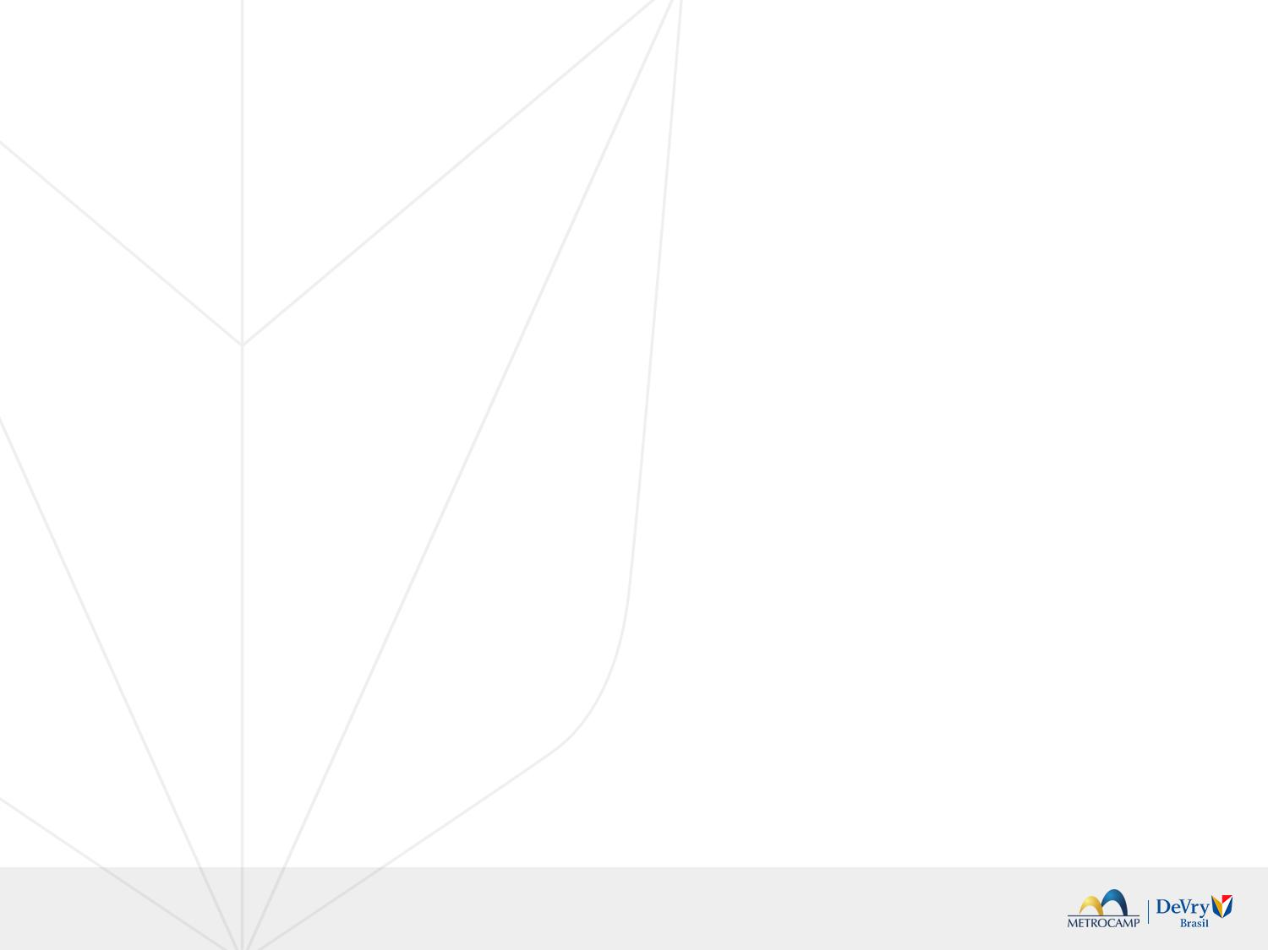
Participantes da Equipe
Leví França
38640396817
7º semestre – Ciência da Computação

Slide 3
Resumo do projeto
Sistema de navegação para locais fechados (indoor) que fornece informações sobre o ambiente e arredores aos usuários, principalmente deficientes visuais.

Slide 4
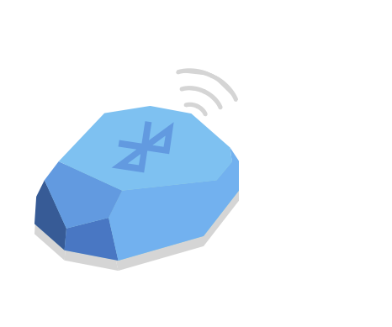
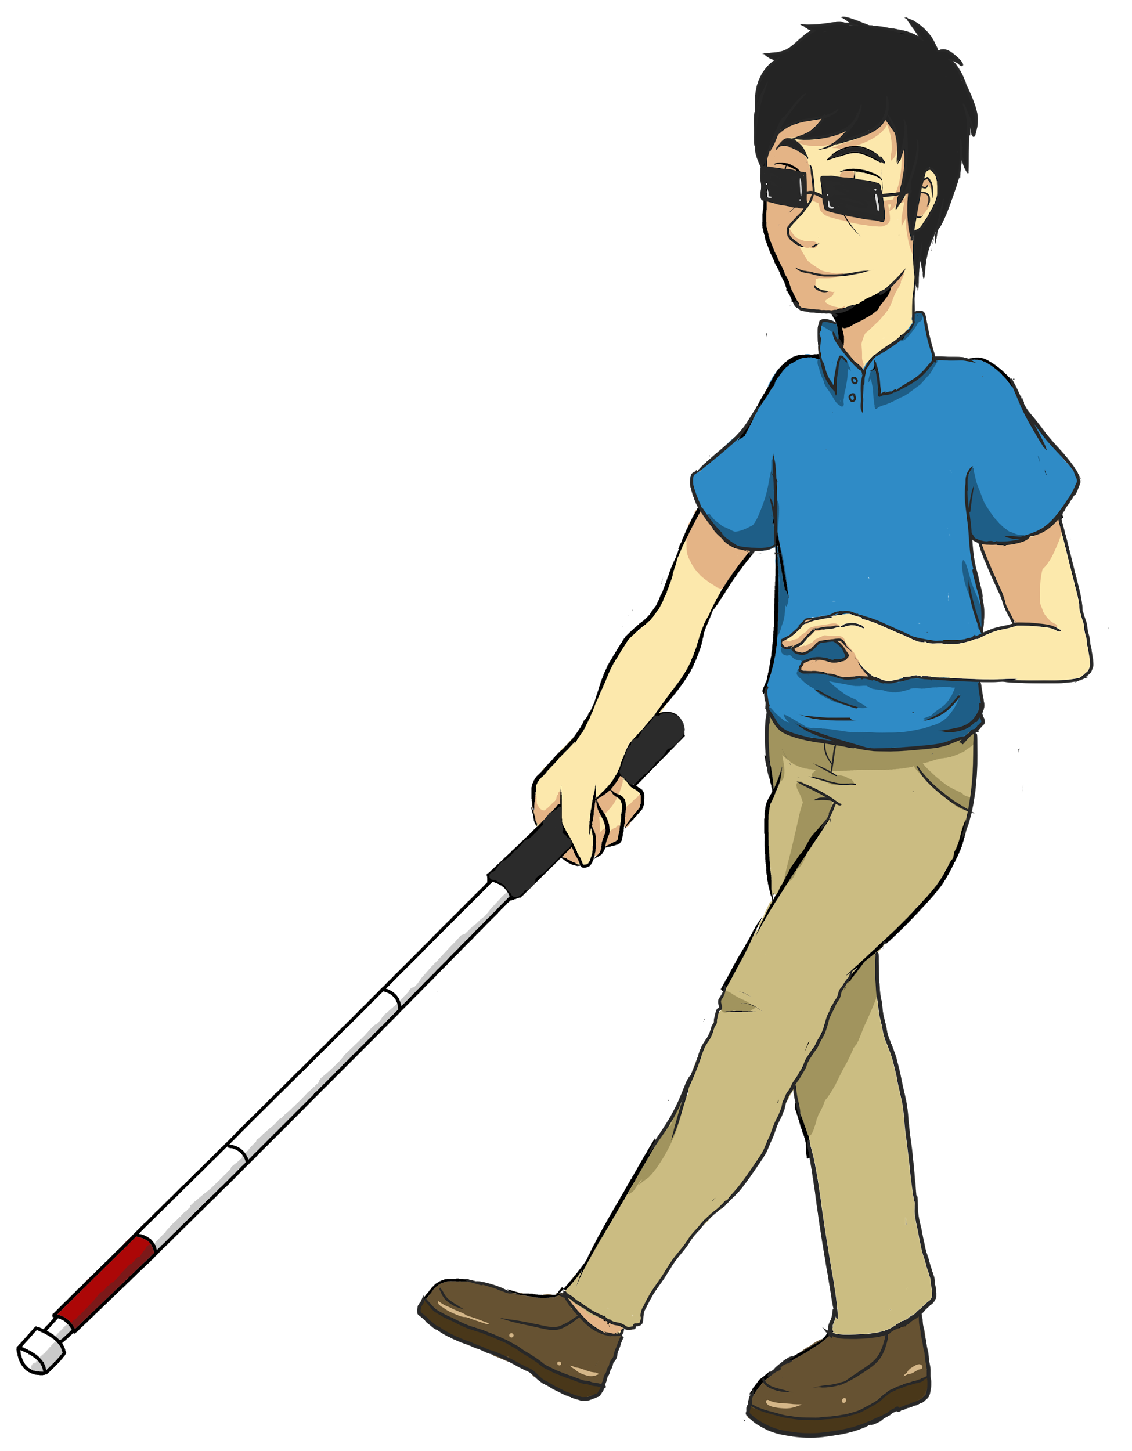

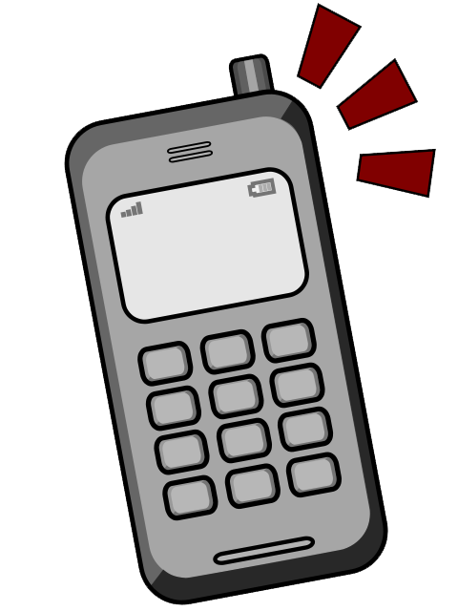
Demonstração
Simulação
Beacon emitindo sinal
Mensagem reproduzida pelo aparelho
Bem-vindo a
Metrocamp
Aparelho com o aplicativo aberto,
WiFi e Bluetooth ligados

Slide 5
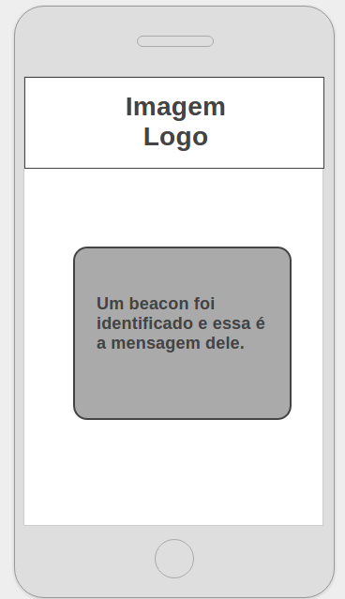
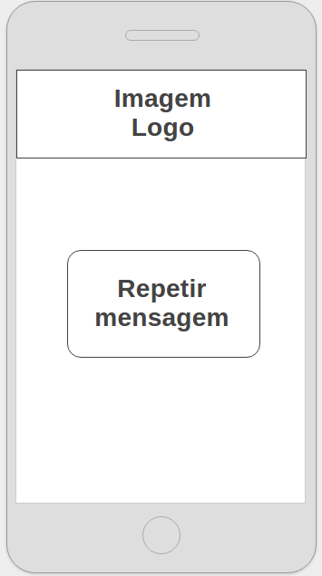
Telas - Aplicativo

Slide 6
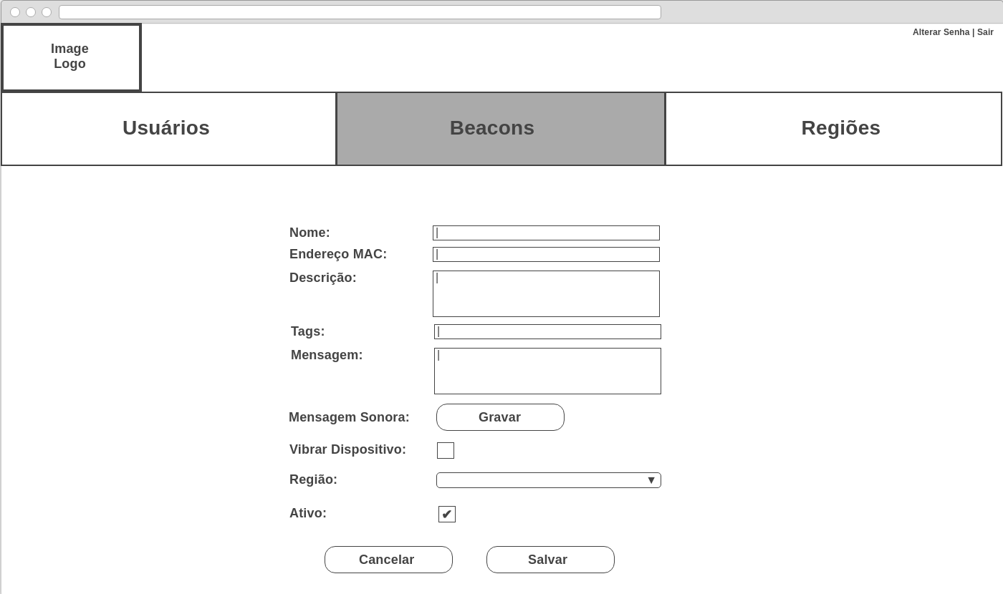
Telas - Administração

Slide 7
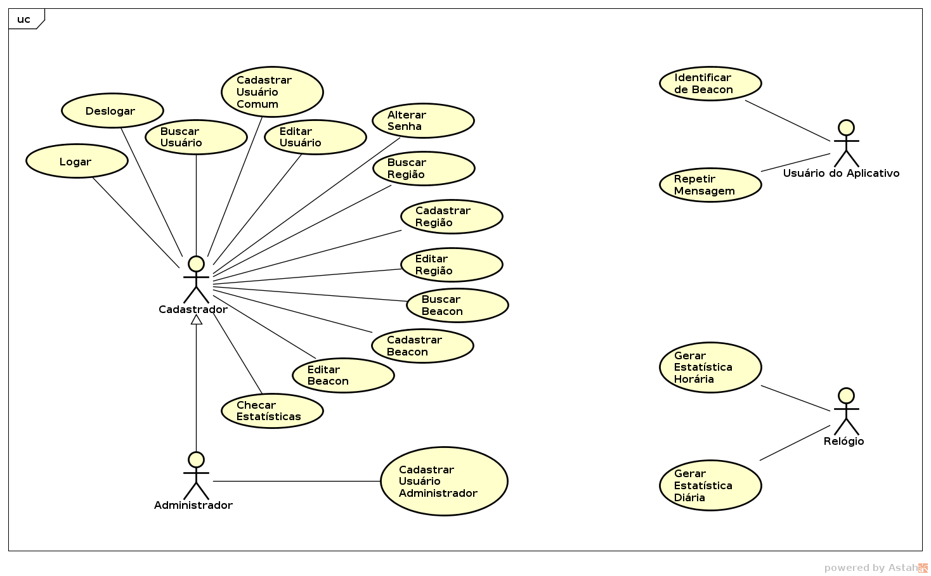
Casos de Uso

Slide 8
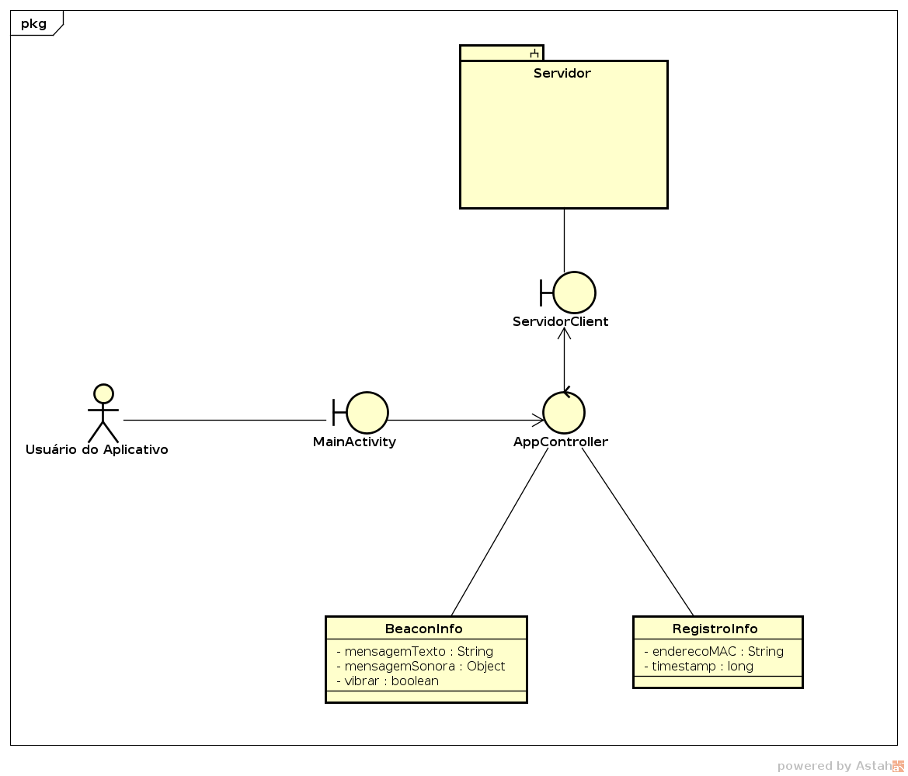
Modelagem - Aplicativo

Slide 9
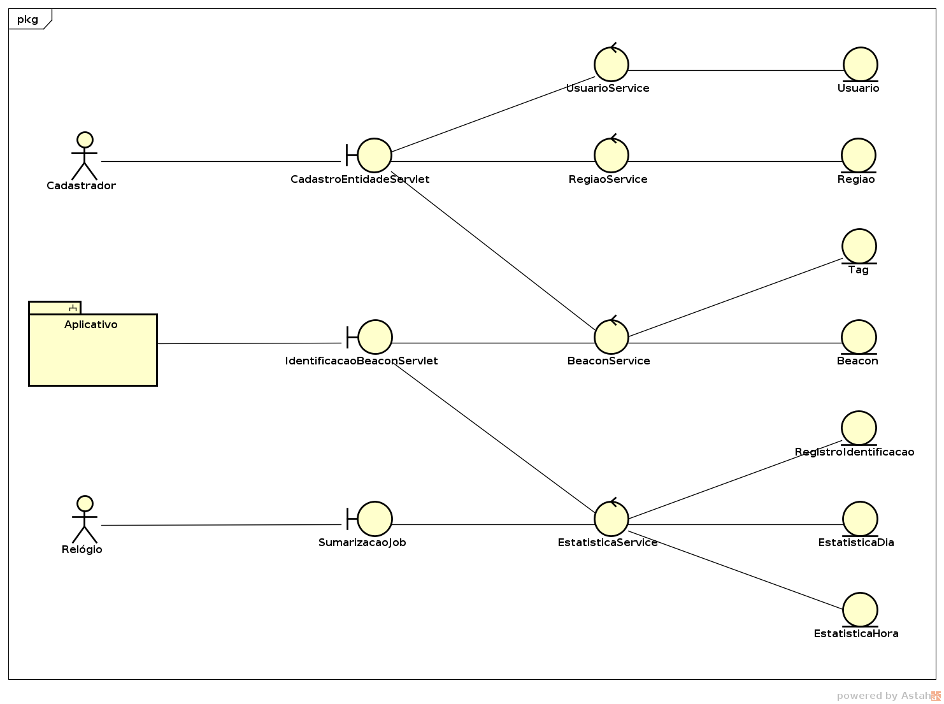
Modelagem - Servidor

Slide 10
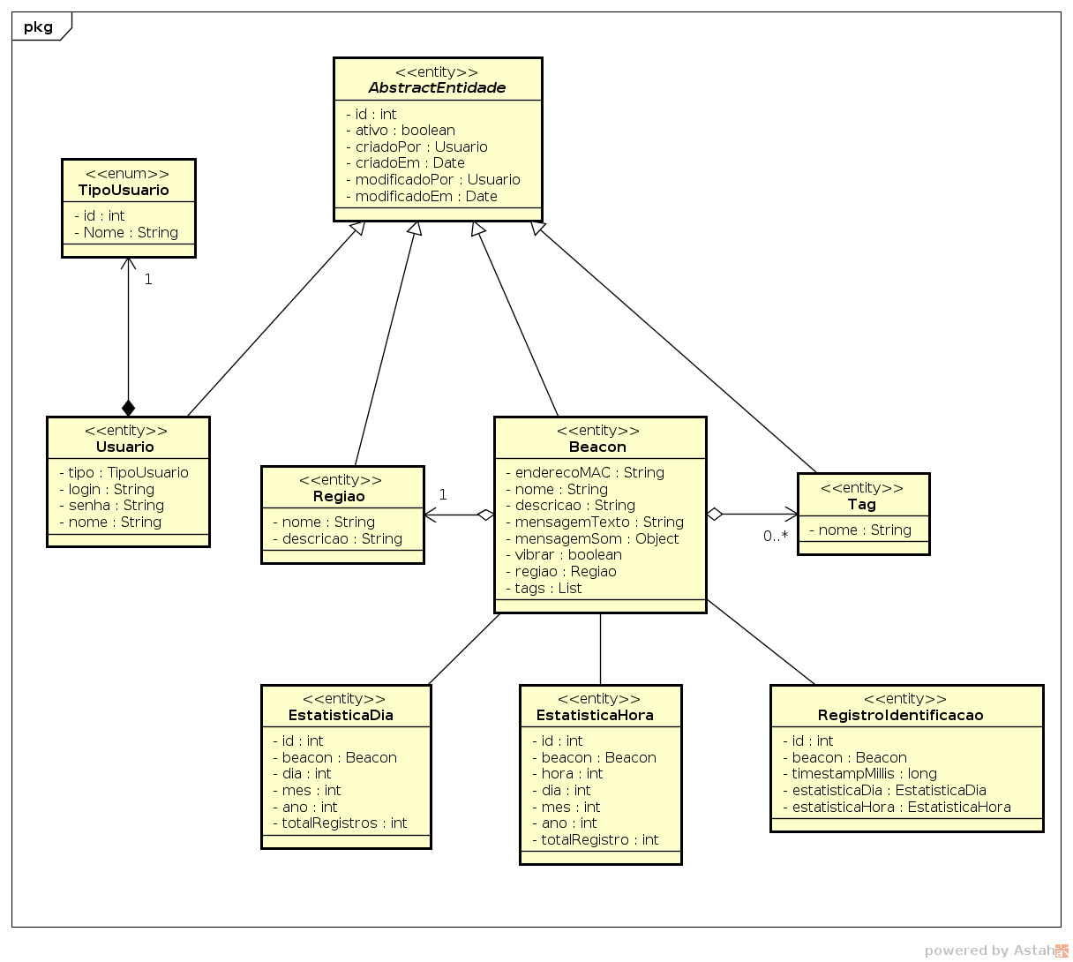
Modelagem - Entidades

Slide 11
Demonstração
Simulação
Beacon emitindo sinal
Mensagem reproduzida pelo aparelho
Bem-vindo a
Metrocamp
Aparelho com o aplicativo aberto,
WiFi e Bluetooth ligados

